Slide 1


KOOPBİS ADIM ADIM KULLANICI EĞITIM KILAVUZU
Kooperatifler İçin e-Devlet Üzerinden Pratik İşlem ve Veri Giriş Rehberi

Slide 2





SISTEME GÜVENLI ERIŞIM:
E-DEVLET ILE GIRIŞ
KOOPBİS sistemine giriş yapmak için öncelikle turkiye.gov.tr adresine gidin.
1
2
3
4
WEB ERIŞIM
HIZMET ARAMA
KIMLIK DOĞRULAMA
PANEL ERIŞIMI
turkiye.gov.tr adresine gidin.
Arama çubuğuna 'KOOPBİS' yazarak Ticaret Bakanlığı uygulamasını seçin.
'Uygulamaya Git' butonuna tıklayarak e-Devlet kimlik doğrulama ekranına geçiş yapın.
Şifrenizi girerek sistemin sizi kooperatif yetkili paneline yönlendirmesini bekleyin.

Slide 3

ANA PANEL: İŞLEM MENÜLERINI
TANIMA VE NAVIGASYON
ORTAK İŞLEMLERI
VE ORGANLAR
GENEL KURUL
Toplantı kaydı ve karar girişleri. (İl Müdürlüğü tarafından açılan Genel Kurul tarihi sonrası Yönetim Kurulu ekleme yapabilir.)
İDARİ-MALİ
DURUM
Yeni ortak ekleme ve bilgi güncelleme işlemleri ve Yeni organ üyesi ekleme işlemleri.
Güncel hesap yılına ait verilerin giriş işlemleri.
EVRAK İŞLEMLERI
ARAYÜZ GÖSTERGELERI
Tüm sekmelerde bulunan PDF formatında belge yükleme alanları.
Mavi vurgulu butonlar işlem yapabileceğiniz alanları, gri alanlar ise salt okunur bilgileri temsil eder.
Başarıyla giriş yaptıktan sonra karşınıza çıkan ana panel, tüm işlemlerin merkezidir

Slide 4
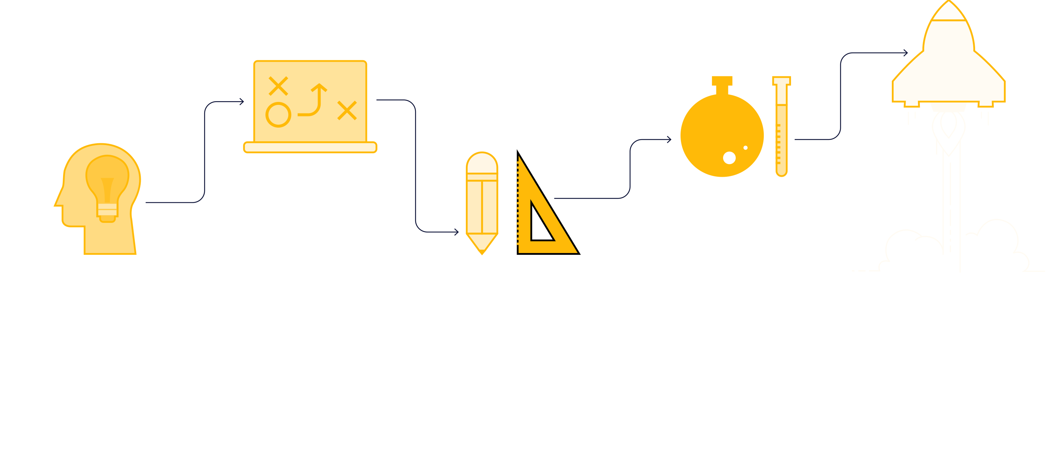
YENI ORTAK EKLEME: ADIM ADIM VERI GIRIŞI
Ortak listesini oluşturmak için “Ortak İşlemleri” menüsünden “Yeni Ortak Ekle” butonuna tıklayın.
BAŞLATMA
SORGULAMA
VERI GIRIŞI
KAYDETME
HATA KONTROLÜ
Ortaklar menüsünden Yeni Ortak Ekle butonuna tıklayın.
TC Kimlik Numarası girilerek kimlik bilgileri MERNİS üzerinden otomatik çekilir.
Ortaklık pay adedi ve giriş tarihi gibi kenarında * işareti bulunan tüm alanlar manuel olarak girilir.
Sağ alt köşedeki Kaydet butonuna basarak işlemi tamamlayın.
Sistem hatalı girişlerde kırmızı çerçeveli uyarı mesajı ile yönlendirir.

Slide 5
ORTAĞIN ADININ SAĞINDA YER ALAN
İŞLEMLER MENÜSÜNE TIKLAYIN
ORTAK BILGI
GÜNCELLE
AÇILAN EKRANDAN DÜZENLE BUTONUNA TIKLAYIN
Mevcut ortakların adres, telefon veya pay miktarı bilgilerini güncelleme.
VERILERİNİZİ GÜNCELLEYİN
İŞLEMI ONAYLAYIN

Slide 6
OTOMATIK HAZIRUN LISTESI VE ÇAĞRI LISTESI
Genel kuruldan önce imza çizelgesi olarak kullanılacak Hazirun Listesi ve Çağrı Listesi sistem tarafından otomatik üretilir.
01
ADIM 1: HAZIRUN İŞLEMLERI
02
ADIM 2: LISTE OLUŞTURMA
03
ADIM 3: ÇAĞRI LİSTESİ
Ortaklar sekmesinde yer alan "Genel Kurul Ortaklar Listesi" butonuna basarak süreci başlatın. Açılan ekrana Genel Kurul tarihini seçerek ilerleyin.
Sistem, o tarihteki aktif ortakları baz alarak kooperatifin güncel ortak yapısını yansıtan resmi belgeyi hazırlayarak size sunar.
Ortaklar sekmesinde yer alan "Posta Listesi" butonuna tıklayarak süreci başlatın, açılan ekrana karar tarihini girerek ilerleyin. Sonra 2. Adımı tekrarlayın.

Slide 7


GENEL KURUL KAYDI OLUŞTURMA
VE EVRAK YÜKLEME
Genel kurul süreçlerini başlatmak için 'Genel Kurul İşlemleri' sekmesine geçin.
1-
2-
İl Müdürlüğü tarafından açılan genel kurul tarihinin solunda yer alan işlemler menüsüne tıklayıp, açılan ekrandan Genel Kurul İşlemleri' ni seçin.
Açılan pencerenin üstünde yer alan belgeler sekmesine tıklayarak, belge türü ve belgenin dosya konumunu seçerek belgelerinizi yükleyin.
Not: Bakanlık Temsilcisi Raporu hariç tüm evrakların yüklenme sorumluluğu Yönetim Kuruluna aittir.
01
02

Slide 8
İDARİ-MALİ DURUM
Olağan Genel Kurul toplantı tarihinden 15 gün öncesine kadar, görüşülecek hesap yılına ait evrakların yüklenmesi, bilgilerin tamamlanması zorunludur.
BAŞLATMA
OLUŞTURMA
VERI GIRIŞI
DOSYA YÜKLEME
HATA KONTROLÜ
İdari-Mali durum menüsünden Hesap Yılı Ekle butonuna tıklayın.
Açılan ekranda yer alan zorunlu bilgileri girerek hesap yılınızı oluşturun.
Oluşturulan hesap yılı ekranın altına gelecektir. Burada tamamlanmayan statüsünde yer alan hesap yılınızın solunda yer alan işlemler butonuna tıklayın.
Açılan sekmede yer alan Mali Durum Detayları butonuna tıklayarak açılan ekranda istenilen tüm bilgileri eksiksiz doldurun.
Eksiksiz şekilde tüm zorunlu alanları doldurarak son ekranda gelen Kaydet ve Bitir butonuna tıklayın. Eksik bilgi durumunda sistem tamamlamanıza müsaade etmez.

Slide 9
YÖNETIM VE DENETIM KURULU ÜYE TANIMLAMALARI
Seçilen kurul üyelerinin sisteme işlenmesi için İl Müdürlüğümüze haber verin.
01
MÜDÜRLÜĞE BİLGİ VERME
02
İL MÜDÜRLÜĞÜ GİRİŞİ
Yönetim Kurulu, Denetim Kurulu gibi üye rollerinin güncellenmesi için, gerekli bilgi ve belgeleri Müdürlüğümüze yazılı olarak sunun.
Müdürlüğümüze sunmuş olduğunuz evraklar ile Müdürlüğümüzce girişleri yapılan yeni rollerin takibini sistem üzerinden gerçekleştirebilirsiniz.

Slide 10





EVRAK YÜKLEME VE DIJITAL ARŞIVLEME SÜRECI
KOOPBİS, kooperatifinizin dijital arşivi olarak çalışır
3
4
2
1
MENÜYE ERIŞIM
DOSYA HAZIRLIĞI
DOSYA ADLANDIRMA
YÜKLEME VE ONAY
KOOPBİS arayüzünde ilgili kooperatifin 'Evrak Yükleme' menüsüne giriş yapın.
Belgelerinizi PDF formatında ve 5MB' yi geçmemek üzere boyutlandırın.
Dosyayı sistemde kolayca bulunabilir olacak şekilde adlandırın (Örn: 2023_Mali_Tablo.pdf).
Yükleme sonrası 'Belge Başarıyla Kaydedildi' uyarısını kontrol ederek işlemi tamamlayın.

Slide 11
SIK KARŞILAŞILAN
HATALAR VE KAÇINILMASI
GEREKENLER
KAYDETMEDEN ÇIKMAK
1
Her formun sonunda bulunan mavi butona basmadan sayfa kapatılmamalıdır.
EKSIK VERI
2
TC kimlik veya pay adedi gibi * ifadesi bulunan tüm bilgiler dahil olmak üzere herhangi bir bilgi boş bırakıldığında sistem ilerlemenize izin vermez.
3
YANLIŞ BELGE TIPI
En güvenilir dosya türü PDF' dir. PDF formatına öncelik verin.
SÜRE AŞIMI
4
Sistem güvenliği için 15-20 dakika işlem yapılmadığında oturum otomatik kapanır.
Sistem kullanımı sırasında zaman kaybını önlemek için şu hatalara dikkat edilmelidir

Slide 12




TEKNIK SORUN GIDERME VE ŞIFRE İŞLEMLERI
Sisteme erişim veya kullanım sırasında yaşanan teknik aksaklıklar için şu adımları izleyin
ŞIFRE İŞLEMLERI
e-Devlet şifre unutulması durumunda PTT şubeleri veya mobil bankacılık kanalları üzerinden yeni şifre oluşturulmalıdır.
SISTEM PERFORMANSI
Yavaşlık yaşandığında tarayıcı önbelleğinin temizlenmesi veya Chrome/Edge gibi alternatif tarayıcıların kullanılması sorunu çözebilir.
YETKILENDIRME VE DESTEK
Yetki hataları için MERSİS verilerinin güncelliğini kontrol edin; süreç devam ederse KOOPBİS teknik destek birimi ile iletişime geçin.

Slide 13






HIZLI ÖZET: İŞLEMI BAŞARIYLA
BİTİRDİĞİNİZE EMİN OLUN.
Her türlü işlem için bu 5 adımlık akışı takip ederek hata payını sıfıra indirin.
GIRIŞ
SEÇIM
GIRIŞ
KONTROL
KAYIT
e-Devlet ile kimlik doğrulamanızı yapın.
Sol menüden yapacağınız ana kategoriyi seçin.
Verileri (TC, tarih, tutar vb.) hatasız doldurun.
Girdiğiniz bilgilerin doğruluğunu görsel olarak onaylayın.
Mutlaka "Kaydet" veya "Onayla" butonuna basarak işlemi bitirin.

